Slide 1
大阪ＩＲ基本構想（案）・中間骨子
2017年８月
大阪府・大阪市ＩＲ推進局

Slide 2
目次
１．大阪ＩＲの基本コンセプト
１）大阪の現状と取組みの方向性
２）統合型リゾート（ＩＲ）の必要性
３）基本コンセプト
２．大阪ＩＲのめざす姿
１）成長の方向性
２）ＩＲを中心に発展するエリア
３）大阪ＩＲの４つの柱
３．懸念事項と最小化への取組み
１）ギャンブル等依存症対策
２）治安・地域風俗環境対策
４．ＩＲ立地による効果
１）観光振興・地域経済振興・公益還元
２）納付金・入場料等の活用
５．地域の合意形成（府民・市民理解の促進）に向けた取組み
６．スケジュール

Slide 3
はじめに
2016年12月、いわゆるＩＲ推進法（特定複合観光施設区域の整備の推進に関する法律）が施行され、その後、国において、ＩＲについての制度設計等の議論が進められ、先日、「特定複合観光施設区域整備推進会議 取りまとめ」（2017年７月31日）が公表された。
取りまとめでは、根本原則として、「我が国におけるＩＲの導入は、単なるカジノ解禁ではなく、また、ＩＲ事業を認めるだけのものでもなく、世界の人々を惹きつけるような我が国の魅力を高め、大人も子供も楽しめる新たな観光資源を創造するものでなければならない。」と示されるとともに、ＩＲ制度の枠組みやカジノ規制など日本型ＩＲについての 考え方が整理されたところであり、国において実施法案策定に向けた検討が引き続き進められている。
一方、大阪においては、2017年４月に大阪府・大阪市共同でＩＲ推進局を設置し、大阪・夢洲へのＩＲ誘致に向けた取組みを進めているところであるが、ＩＲ誘致を実現するには、大阪におけるＩＲの基本的な考え方を示すことなどに より、府民・市民の理解を得て、取組みを進めていく必要がある。
そのようなことから、 大阪ＩＲの基本コンセプトやめざす姿に加え、ギャンブル等依存症をはじめとする懸念事項への取組みの方向性等を明らかにするため、大阪府・大阪市で開催しているＩＲ推進会議での議論も踏まえ、ＩＲ推進局において「大阪ＩＲ基本構想（案）」の中間骨子として取りまとめたものである。
なお、今後、国において議論が進められる制度設計の内容なども踏まえつつ、さらなる検討を加え、「大阪ＩＲ基本構想」を取りまとめていく。
※参考：公共政策としての日本型ＩＲ
・世界初のＩＲ法制度：「観光先進国」にふさわしい集客施設と収益面の原動力となるカジノ施設を法制度上一体化
・魅力ある「日本型ＩＲ」：民間事業者ならではの創意工夫を活かし、
①世界で勝ち抜くＭＩＣＥビジネスの確立、②滞在型観光モデルの確立、③世界に向けた日本の魅力発信等
により、「観光先進国」としての日本を実現
・諸外国と比較して遜色ない世界最高水準のカジノ規制
※「特定複合観光施設区域整備推進会議取りまとめ～「観光先進国」の実現に向けて～〔概要〕」（7月31日）より抜粋

Slide 4
１．大阪ＩＲの基本コンセプト
１）大阪の現状と取組みの方向性
日本・大阪を取り巻く状況
大阪の課題
経済の長期停滞、アジア各国の経済成長
人口減少、高齢化社会 （需要力不足・労働力不足）
訪日外国人の増加
（来阪外国人旅行者数 2011年:158万人→2016年:940万人
〔５年で６倍、中国・韓国・台湾・香港で76%〕）
世界的なＭＩＣＥ需要の増加
一人当たり名目府内総生産は東京の６割程度
製造業、卸売業、小売業等における事業所数・従業者数の減少
大規模ＭＩＣＥに対応可能な施設の不足
（都市別国際会議開催ランキング 2015年：世界115位、アジア25位）
訪日外国人の増加を消費額の増加や新たなビジネスにつなげる仕掛けづくり（例：夜間経済の活性化など）が必要
幅広いニーズに対応した宿泊施設の不足
アジア各国・地域のGDP(実質)の推移
域内総生産（名目）の推移
○ 日本がほぼ横ばいに対し、中国、インドネシアの
ＧＤＰは約２～３倍の伸び率
○ 域内総生産はリーマンショック以降減少
大阪は全国と比較してもその傾向は顕著
・ 高度成長期から今日まで一貫した東京一極集中の進展
・ 人口減少及び高齢化の進展による経済・市場への影響
・ 大阪経済を支えてきた商業及びものづくり産業の経済成長への貢献度低下
・ 訪日外国人の増加を契機とした戦略的な観光振興への期待

Slide 5
１．大阪ＩＲの基本コンセプト
【大阪のポテンシャル】
【夢洲のポテンシャル】
全国の伸び率を上回る訪日外国人の増加
大阪府域や関西一円における豊富な観光資源、世界遺産・文化財の集積、大学・研究 機関の集積
ライフサイエンス、環境・新エネルギーをはじめとする幅広い産業集積
アジア諸国等との充実したネットワークを有する関西国際 空港と近接
道路や鉄道など充実した交通インフラ
都心と近接して広大な用地の確保が可能
海上を活かした非日常空間を創出できるロケーション
周辺都市のみならず西日本各地とのネットワーク形成が可能な立地
地震・津波などの災害に対する安全性確保
大阪・夢洲のポテンシャルを最大限活かして、課題を解決する新たな具体策が必要
世界的潮流であり、成長戦略の柱として、国を挙げて取組みを強化している「観光」に着目
観光産業は、裾野が広く地域における様々な 産業に波及
大きなニーズと将来性があり、経済波及効果の大きい観光分野を基幹産業として位置づけ、国内外から人・モノ・投資を呼び込み、大阪・関西の持続的な経済成長に繋げていく

Slide 6
１．大阪ＩＲの基本コンセプト
２）統合型リゾート（ＩＲ）の必要性 ～なぜＩＲなのか～
観光の基幹産業化に向けては、国内外からの集客力強化が不可欠
そのためには、世界の厳しい都市間競争に打ち勝つ新たな国際観光拠点の形成により、都市魅力の向上を図ることが必要
厳しい財政に鑑み、税負担を最少限に抑制しながら、民間の知恵と工夫を最大限に活かすプロジェクトが効果的
統合型リゾート（ＩＲ）を核とする国際観光拠点の形成
◆ ＩＲとは
民間事業者による一体的整備・運営
【「特定複合観光施設区域の整備の推進に関する法律」における定義】
カジノ施設及び会議場施設、レクリエーション施設、展示施設、宿泊施設その他の観光の振興に寄与すると認められる施設が一体となっている施設であって、民間事業者が設置及び運営をするもの
国際会議場
国際展示場
「カジノ施設」と「観光振興に寄与する諸施設」が一体となって
いる施設群
カジノの収益により、大規模な投資を伴う施設の採算性を担保
民間事業者の投資による
・集客及び収益を通じた観光地域振興
・新たな財政への貢献
ホテル
カジノ収益
レストラン
ショッピングモール
カジノ
エンターテイ
メント施設等

Slide 7
１．大阪ＩＲの基本コンセプト
３）基本コンセプト
大阪・関西の持続的な経済成長のエンジンとなるIR
世界中の人・モノ・投資を呼び込み、経済成長のエンジンと なるため、ビジネス客、ファミリーなど世界の幅広い層を ターゲットとする 「世界最高水準」 のＩＲ
50年・100年先を見据え、初期投資の効果だけではなく、 施設、機能が更新され続ける 「成長型」 のＩＲ
大阪ＩＲの基本コンセプト
世界最高水準の成長型ＩＲ
4

Slide 8
２．大阪ＩＲのめざす姿
～世界最高水準の成長型IR 実現に向けて～
時間軸に沿った成長・発展
空間軸に沿った成長・波及
常に世界水準の競争力と近未来を感じさせる魅力を 備えることによる将来にわたっての持続的な成長・発展
大阪ＩＲを訪れる世界中の人々と周辺地域とをつなぐとともに、大阪・関西が誇る最先端技術の世界発信による広域への波及効果
夢と未来を
創造するＩＲ
ひろがり・
つながりを
生み出すＩＲ
「夢洲」を
活かすＩＲ
ポテンシャルを活かした価値創出
夢洲の立地特性をポテンシャルとして捉え、それを 活かすことによる新たな価値創出

Slide 9
２．大阪ＩＲのめざす姿
１） 成長の方向性
～世界最高水準の成長型IR 実現に向けて～
・世界に類を見ない新しいエンターテイメントを体感できる空間
・産業振興・ビジネス創出に寄与する人・モノ・情報・技術の交流拠点
世界水準の質・規模の展示施設、会議場等を備えた複合施設
・メディカル、スポーツ、フードなどをテーマにしたニューツーリズムの創出
・ランドマークとなるシンボリックな都市景観
・ＩＣＴ・ＩｏＴなど確かな技術に支えられたスマートなまちづくり
・次世代を担うグローバル人材の育成
夢と未来を
創造するＩＲ
・世界中の人があこがれ、訪れる空間
・大阪・関西・日本の歴史、文化、観光資源などの魅力発信
・海外・国内からのゲートウェイとなる広域観光拠点
使いやすさ世界ナンバー１のオールインワンＭＩＣＥ拠点
ホスピタリティあふれ、多様なニーズに応える大規模宿泊施設
陸・海・空の多様な交通ネットワーク
・大阪・関西・西日本の連携による観光客の送り出し
・イノベーションにつながる最先端技術のショーケース
ひろがり・つながりを
生み出すＩＲ
「夢洲」を
活かすＩＲ
・海に囲まれた広大な土地を最大限に活かしたゆとりある空間
・都心では実現困難な最先端技術等の実践・実証
・24時間快適に安心して楽しめる空間
・広大な土地を段階的に開発することによる成長・発展

Slide 10
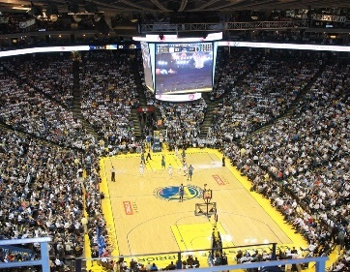
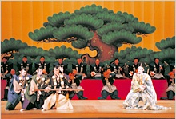
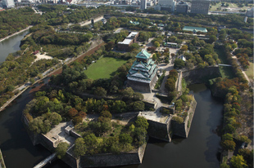
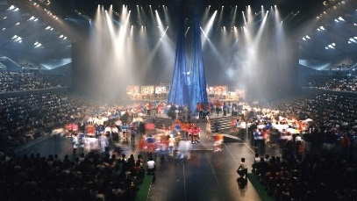
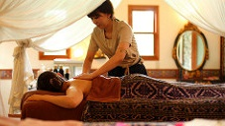
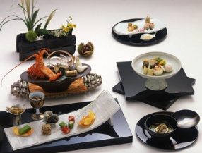
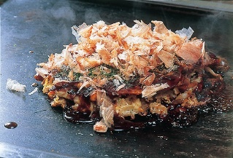
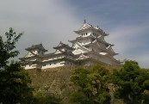
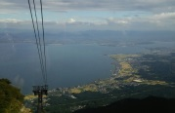
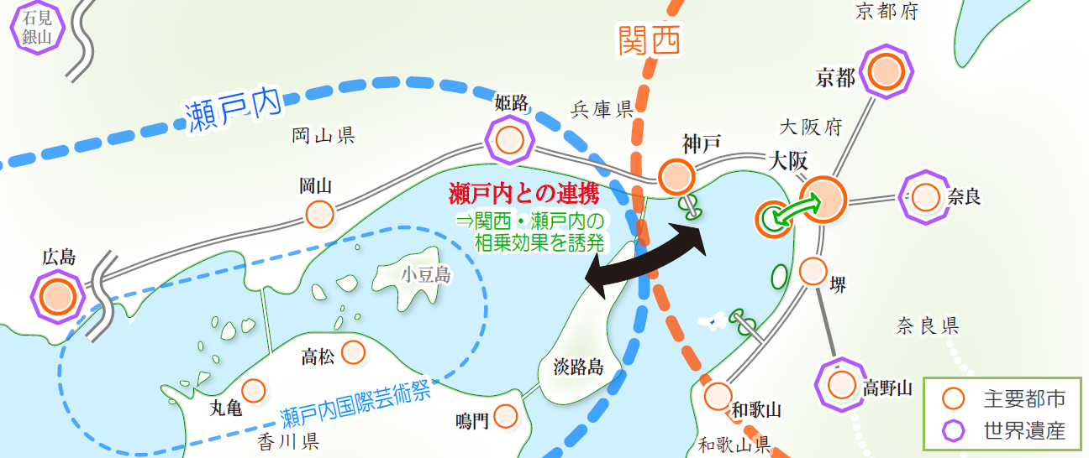
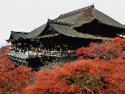
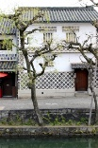
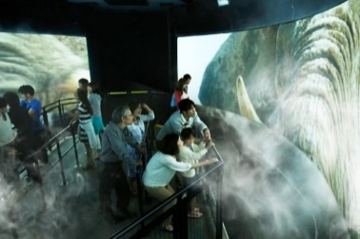
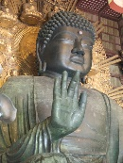
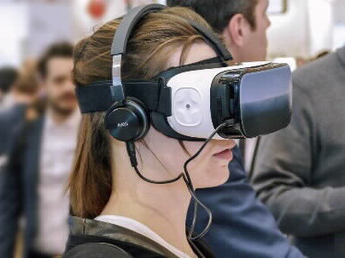

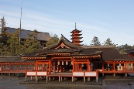

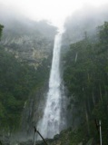
２．大阪ＩＲのめざす姿
○ 世界に類を見ない新しいエンターテイメントを体感できる空間
○ 大阪・関西・日本の歴史・文化・観光資源などの魅力発信
○ 大阪・関西・西日本の連携による観光客の送り出し
【世界に類を見ない新しいエンターテイメントの体感】
【大阪・関西・西日本の歴史・文化・観光資源】
【大阪・関西・西日本の連携による観光客の送り出し】
大阪・関西・日本の歴史・文化に触れ、観光地等の情報提供により、興味の 醸成、現地訪問につなげる。
＜体験型施設（イメージ＞
＜VR技術による
観光地案内（イメージ）＞

Slide 11
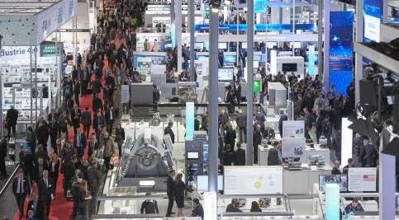
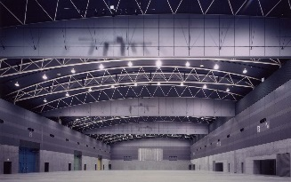
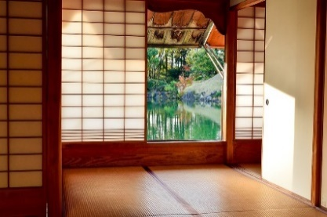


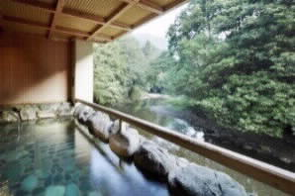
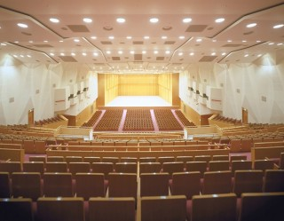
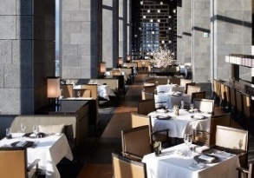
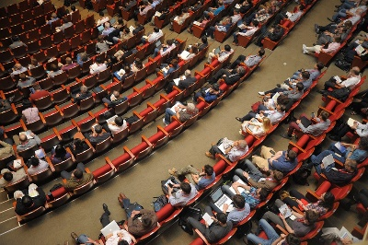
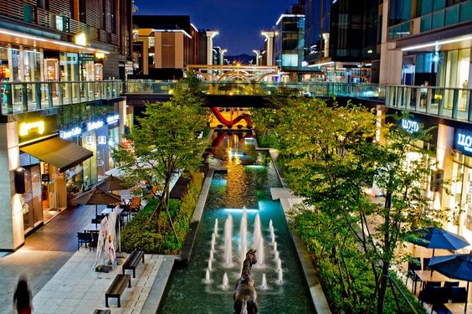
２．大阪ＩＲのめざす姿
○ 産業振興・ビジネス創出に寄与する人・モノ・情報・技術の交流拠点
世界水準の質・規模の展示施設、会議場等を備えた複合施設
○海外・国内からのゲートウェイとなる広域観光拠点
使いやすさ世界ナンバー１のオールインワンＭＩＣＥ拠点
展示施設
MICE関連施設を一体的に整備
＜世界水準の質・規模の展示施設・会議場＞
会議場
＜上質なリゾートを体感できる宿泊施設＞
＜快適で楽しい雰囲気を体感できるショッピング空間＞

Slide 12
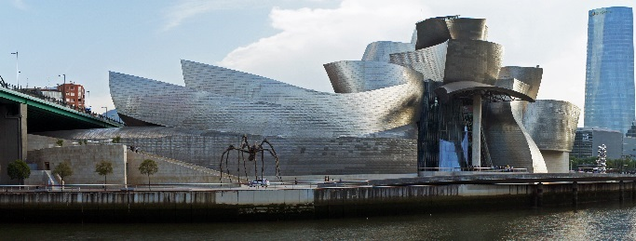
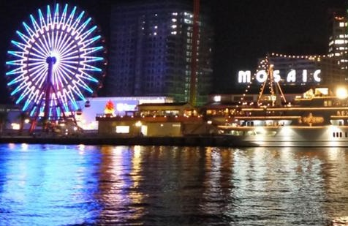
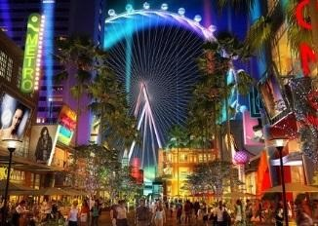
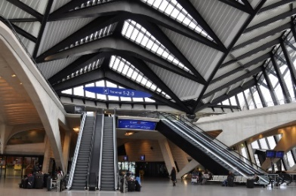
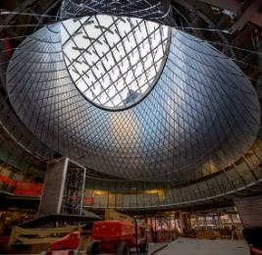
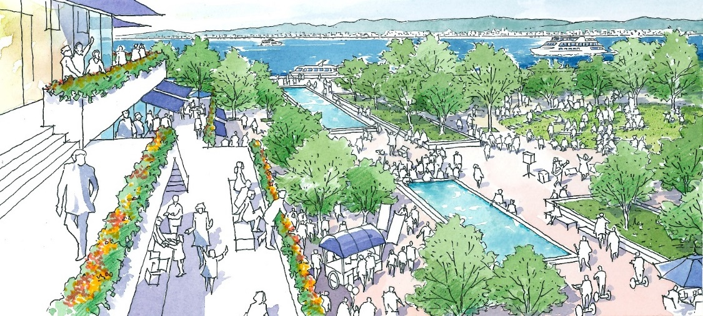
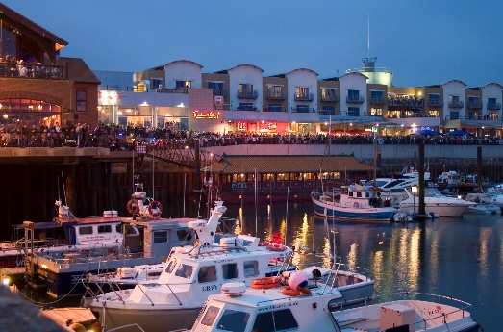
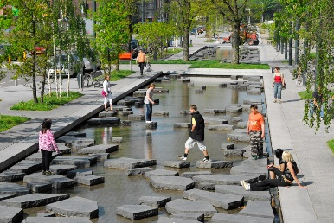
２．大阪ＩＲのめざす姿
○ ランドマークとなるシンボリックな都市景観
○ 世界中の人があこがれ、訪れる空間
○ 海に囲まれた広大な土地を最大限に活かしたゆとりある空間
【大阪の新たなランドマークとなる都市景観／非日常を感じる空間デザイン】
＜ランドマーク性のある建築物＞
＜夜間景観＞
＜到着したときに強い印象を与える空間＞
【広大な土地、水辺の魅力を感じられる上質で快適な都市空間】

Slide 13
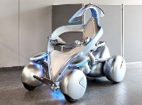
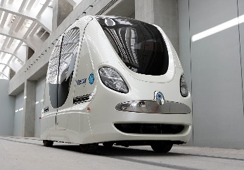
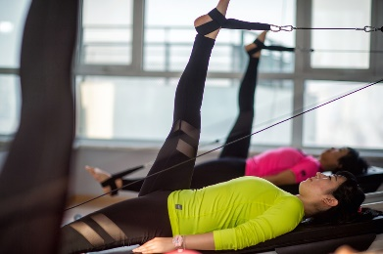
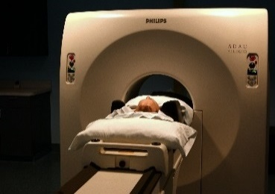


２．大阪ＩＲのめざす姿
○ ICT・IoTなどの技術に支えられたスマートなまちづくり
○ イノベーションにつながる最先端技術のショーケース
○ 都心では実現困難な最先端技術の実践・実証
《観光情報》
《交通情報》
・イベント情報
・施設混雑状況
・渋滞データ
・駐車場データ
・鉄道・バス・船データ
《防犯・防災情報》
《エネルギー情報》
・自然エネルギー
・自己発電
・エネルギー使用量
・インフラ状況
・防犯カメラ
・人流データ
まちへの効果
ひとへの効果
懸念事項の対策
・都市活動の効率化・円滑化
（交通アクセス、エネルギー利用）
・各施設の魅力・集客力向上
（安全で快適な空間、世界中にない新たなコンテンツ）
・施設利用の快適性・利便性向上
（キーレス・キャッシュレス、リアルタイムの情報提供）
・利用者に対する付加価値の創出
（ウェルネスツーリズム、最先端技術の体験）
・24時間安全・安心なまち
（防犯システム、災害時対応）
・ギャンブル等依存症対策
（行動データを活用した学術研究）
9
10

Slide 14
２．大阪ＩＲのめざす姿
２）ＩＲを中心に発展するエリア
➣ ＩＲは、夢洲中心部の北側約70haのエリアを中心に展開
➣ ＩＲの波及効果を見定めつつ、土地造成の進捗に合わせて機能拡充を図り、短期～長期的な視点でＩＲを含む国際観光拠点の形成を進める

Slide 15
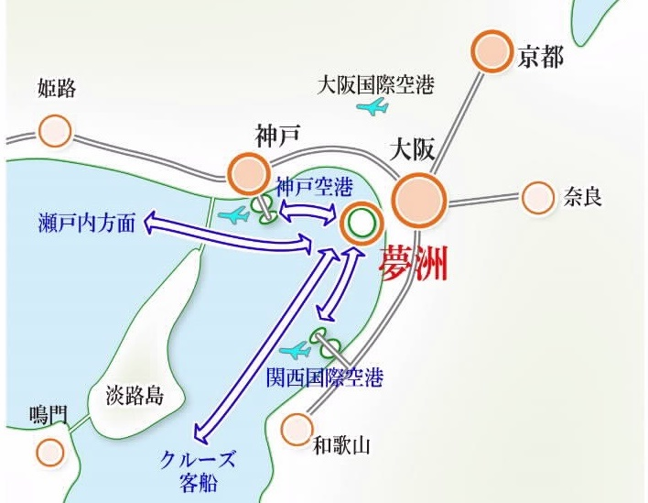
２．大阪ＩＲのめざす姿
ＩＲを核とした国際観光拠点の形成を契機として、より充実した広域交通ネットワークの形成に向け、鉄道・道路、海上交通などによる多彩なアクセスの構築が誘発される。
岡山・広島
中国方面
滋賀・金沢
北陸方面
伊勢・名古屋中部方面

Slide 16
２．大阪ＩＲのめざす姿
３）大阪IRの４つの柱
③ 世界に類をみない魅力ある空間形成、最先端技術の活用による スマートリゾートの実現
① 大阪・関西・日本観光の要となる
独創性に富む国際的エンターテイメント
拠点の形成
② 世界水準の競争力を備えた
オールインワンＭＩＣＥ拠点の形成
④ 世界の先進事例を進化させた
総合的な懸念事項対策

Slide 17
２．大阪ＩＲのめざす姿
① 大阪・関西・日本観光の要となる独創性に富む国際的エンターテイメント拠点の形成
・世界のビジネス客からファミリー層など世界の幅広い客層が、24時間いつでも楽しめ、夢洲でしか見られない、 体験できないエンターテイメントを提供
・これまで育んできた和の文化・芸能のみならず、ジャパニーズポップカルチャーなど新たな文化に来訪者が気軽に触れられる日本らしさ・大阪らしさ満載のコンテンツの導入やエンターテイメント施設を整備
・大阪・関西・西日本など周辺の観光資源とも連携し、夢洲を起点に国内への周遊観光を誘発する取組みの実施や施設を整備
② 世界水準の競争力を備えたオールインワンＭＩＣＥ拠点の形成
・使いやすさ世界ナンバー１のオールインワンＭＩＣＥ拠点の形成をめざし、世界水準の質・規模を有した各種施設を一体的に整備
・スマートリゾートを演出する技術のショーケースとして国内外に情報を発信
③ 世界に類をみない魅力ある空間形成、最先端技術の活用によるスマートリゾートの実現
・海に囲まれた広大な土地を活かした夢洲にしかない景観や来訪者の印象に強く残る斬新なデザインの建築物など、非日常を感じられる空間を形成
・大阪・関西が強みを有する産業や研究機関等の研究成果等を各施設において実証・実践するとともに、ICTなど 最先端技術等を活用し、快適で利便性の高い空間、質の高いサービスを提供
④ 世界の先進事例を進化させた総合的な懸念事項対策
・国やカジノ事業者、関係機関等との適切な役割分担のもと、緊密な連携を図りながら、海外の先進事例に学び、それをさらに進化させた、万全の対策を実行

Slide 18
３．懸念事項と最小化への取組み
基本的な考え方
～世界の先進事例を進化させた総合的な懸念事項対策～
国においては、「依存症やマネー・ローンダリング、青少年への影響等、ＩＲについての様々な懸念に万全の対策を講じる」との基本的な方針が示されている。
ＩＲの機能の一つであるカジノ施設を設置することで、ギャンブル等依存症の増加や治安の悪化を招かないよう、必要な対策を講じ、懸念事項を最小化する必要がある。
懸念事項の最小化には、国の法令等による規制や、カジノ事業者に課すべき責務が
基本となるが、地域においても、国やカジノ事業者、関係機関等との適切な役割分担の
もと、緊密な連携を図りながら、海外の先進事例に学び、それをさらに進化させた、万全の対策を実行していく。
加えて、懸念事項に関する対策を発信することで、府民・市民の理解促進を図り、ＩＲ 誘致に向けた機運を醸成する。

Slide 19
「ギャンブル等依存症の現状」について
３．懸念事項と最小化への取組み
１）ギャンブル等依存症対策
①依存症の現状
◆2013年度に「アルコール有害使用に係る実態調査」に付随して行われた自記式
の簡易アンケート調査を 国立病院機構 久里浜医療センターが実施。
「ギャンブル等依存症が疑われる者」の割合を成人の4.8％（約536万人）と推計。
◆2016年度に全国調査の予備調査として、11都市から無作為に対象者を抽出し、
面接調査及び医師による診断を 国立病院機構 久里浜医療センターが実施。
「ギャンブル等依存症が疑われる者」の割合を成人の2.7％（約280万人）と推計。
②シンガポールにおける対策例
◆依存症患者の立入制限（自己排除プログラム等）、啓発、相談、治療、地域・家族の取組みへの
支援などのギャンブル依存症対策、施設への立入禁止（身分証等での本人確認）やメディアで
の過剰なカジノ広告・宣伝の規制などによる青少年対策により、ギャンブル依存症有病率はＩＲ
開業前より減少。
（参考）シンガポールにおけるギャンブル依存症有病率（ＩＲ開業 : 2010年）
2005年 : 5.0%、2008年 : 3.5%、 2011年 : 3.1%、2014年 : 1.0%
ＩＲ実現を機にカジノにとどまらず、他のギャンブル・遊技等に起因する依存症を含め、有効な対策を講じることで、ギャンブル等依存症を抑制することが可能

Slide 20
３．懸念事項と最小化への取組み
「ギャンブル等依存症対策」について
国・自治体（府市、関係機関）・ＩＲ事業者の役割
実施主体 | 主な役割
国 | ◆総合的な施策の策定と実施 ・ＩR実施法による規制（入場規制、広告・勧誘の制限等） ・ギャンブル等依存症に関する詳細な実態調査 ・地方等が実施する対策への専門技術的助言や財政支援 ・専門治療プログラムの開発と効果検証、治療体制の強化 など
自治体 （府市・関係機関） | ◆地域の実情に応じた施策の策定と実施 ・ＩＲ事業者への条件付け ・公民パートナーシップの構築 ・治療体制の強化、相談支援体制の充実 ・関係機関のネットワークの充実 ・青少年への対応を強化（予防啓発等） など
ＩＲ事業者 | ◆事業活動を行う上で必要な対策 ・責任あるゲーミングのための措置 ・早期発見のための従業員教育の充実 ・内部管理規程の作成など、依存防止措置の徹底 ・ＩＲ実施法による規制の遵守 など

Slide 21
３．懸念事項と最小化への取組み
「ギャンブル等依存症対策」について
大阪府・大阪市の取組み
基本的な考え方
・ギャンブル等依存症は適切な治療と支援により、回復が十分可能とされながらも現時点では
医療体制や相談支援体制が乏しく、必要な治療および支援を受けられない依存症患者も存在
する。
また、依存症に関する予防教育も不十分と言わざるを得ない。
・このため、大阪府・大阪市では、ＩＲの実現を契機に依存症対策のトップランナーをめざし、発症・
進行・再発の各段階に応じた、防止・回復のための対策について、世界の先進事例に加え、
大阪独自の対策をミックスした総合的かつシームレスな取組み（大阪モデル）を構築する。
・さらに、エリア（カジノ施設、夢洲、府内全域）毎に、メリハリの効いた支援、対策を実施する。
・なお、これらの対策にかかる財源にはカジノからの入場料・納付金収益の一部をあてるもの
とする。
取組事項
①教育の振興等 ②ギャンブル等依存症の予防等に資する事業の実施
③医療提供体制の整備 ④相談支援等 ⑤社会復帰の支援
⑥民間団体の活動に対する支援 ⑦連携協力体制の整備 ⑧人材の確保等
⑨調査研究の推進等 ⑩実態調査

Slide 22
３．懸念事項と最小化への取組み
想定される「ギャンブル等依存症対策」について
大阪モデル（総合的かつシームレスな取組み）
夢 洲
（事業者主体）
カジノエリア
◆最先端の技術を導入した入場規制やゲーミング規制の導入
（例）
・最先端の認証・排除プログラム（顔認証、生体認証等の複合利用）による入場確認
・依存症者及び依存症予備軍の早期発見のため、賭け金額等のデータ化など、最先端の
技術を活用したゲーミング規制
（国・府市・関係機関）
夢洲エリア
◆夢洲エリア全体を実証の場とし、最先端の依存症予防対策の研究・開発
（例）
・ICT・AI等を活用し、夢洲訪問者およびカジノ利用者の行動情報を収集することで、依存症者
特有の行動パターンの把握
・夢洲訪問者全体とカジノ利用者の行動研究等からカジノ関連問題行動の早期発見と早期対応
府内全域
（府・市・関係機関主体）
府内全域
＜教育の振興等＞
・ギャンブル等依存症に対する教員の理解促進、発達段階に応じたギャンブル等依存症予防に
資する教育、啓発
＜ギャンブル等依存症の予防等に資する事項＞
・国・自治体との協力関係のもと、事業者による自主的な依存症対策の促進
・青少年等への啓発活動をはじめ、ギャンブル等依存症予防に有効な知識の提供などの
理解促進
19

Slide 23
３．懸念事項と最小化への取組み
想定される「ギャンブル等依存症対策」について
府内全域
＜医療提供体制の整備＞
・治療拠点機関における専門治療プログラムの試行結果を踏まえた治療プログラムの普及
＜相談支援等＞
・依存症専門相談の充実
・ギャンブル等依存症者の家族を対象とした教室の試行結果をふまえた家族支援プログラムの普及
・医療以外も含め多様な領域の相談に対応
＜社会復帰の支援＞
・治療機関、支援団体等と協力のうえ、回復度合いに応じた復職・就労等の支援
＜民間団体の活動に対する支援＞
・自助グループへの財政支援や連携構築を支援
＜連携協力体制の整備＞
・依存症に対応する大阪アディクションセンター（次頁参照）への加盟機関の増加による
ネットワークの充実及び加盟機関によるアディクションセンターの積極的な活用による
依存症者への対応力の向上
＜人材の確保等＞
・治療者と支援者の資質向上
＜調査研究の推進＞
・学術機関等で構成するネットワークの構築
＜実態把握＞
・ＩＲ開業前後でのギャンブル等依存症実態把握
※取組みにあたってはクロスアディクトに留意し、アルコール・薬物等依存に関する施策とも有機的に連携
大阪モデル（総合的かつシームレスな取組み）
（府・市・関係機関主体）
府内全域
20

Slide 24
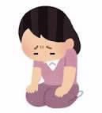


３．懸念事項と最小化への取組み
大阪アディクションセンター（OAC）とは
H29.4時点
OACって何をするネットワーク？
①機関同士の連携推進
②依存症への対応力向上
③情報共有・充実
これらを通して大阪府の依存症者支援を充実 させるためのものです。
依存症の本人及び家族をとぎれなく支援するための相談・治療・回復ネットワーク
大阪
精神医療センター
保健所
大阪弁護士会
OAC強化のための取組み（府こころC実施）
◆ 顔の見える連携体制の推進
◆ 依存症への対応力の向上
連携のための専門研修・事例検討会の実施
◆ 依存症支援に関する情報の充実
ホームページ、啓発媒体など
情報収集・発信
大阪精神科
診療所協会
大阪司法書士会
依存症者本人・家族
大阪保護観察所
大阪精神科
病院協会
矯正施設
大阪府薬剤師会
近畿厚生局
麻薬取締部
OAC参画機関の役割
大阪市こころの健康センター
自助
グループ
依存症に関する相談を受ける
背景にある依存症の問題に気付く
適切な支援機関との相互支援を行う
堺市こころの健康センター
回復施設
大阪府こころの健康総合センター
府の施策との関連
◆ OACは大阪府の依存症対策の一つの取組み
◆ 事務局は、課題や成果をヒアリングや研修会等を通して抽出し、依存症関連機関連携会議に共有する。
地域に根ざした依存症者支援体制の充実
21

Slide 25
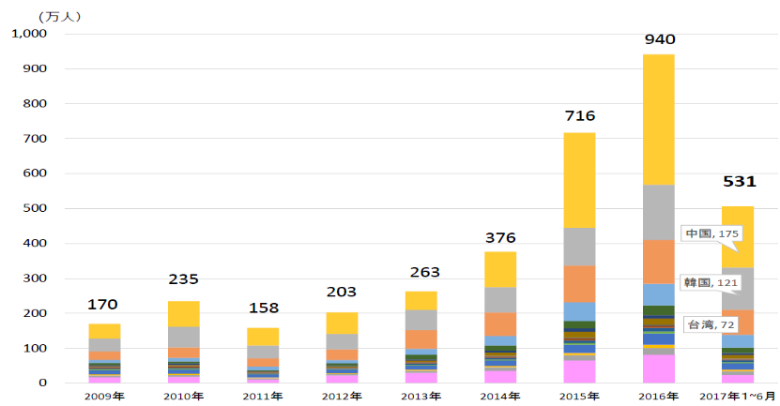
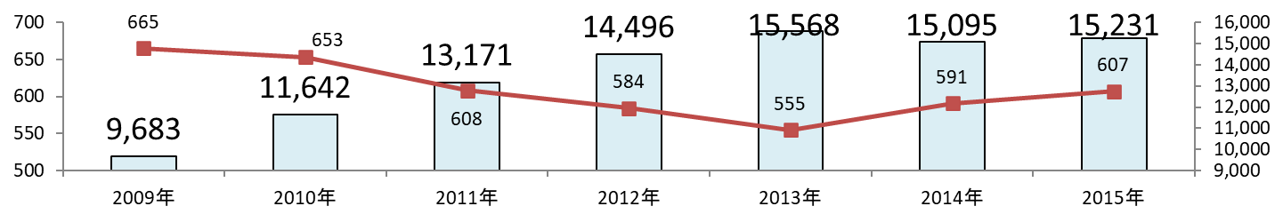
３．懸念事項と最小化への取組み
２）治安・地域風俗環境対策
「治安・地域風俗環境対策の現状」について
・ＩＲの誘致に伴う、観光客の増加により周辺治安・地域風俗環境の悪化が懸念。また、マネーローンダリングやテロなど、国際的な組織犯罪も想定されるが、シンガポールではＩＲ開業後、訪星旅行者数は増加しているものの、しっかりとした対策を取ることで犯罪認知率に大きな変化は見られない。
大阪を訪れる外国人観光客数
世界のＩＲにおける対策
犯罪・不正防止対策
・カジノ規制組織の設置
・反社会的勢力の排除（警察との連携・協力）
・マネーローンダリング対策
・事業者への警備・監視体制等の義務付け
・従業員教育の徹底
地域治安対策
・地元警察との連携、協力
・地域との連絡協議会の設置
・周辺の交通安全対策（良質な周辺環境の保持）
単位：件数
ＩＲ設置
（参考）シンガポールにおける治安・風俗環境の変化
単位：千人
訪星旅行者数
犯罪認知率
（人口10万人あたり）
注）2013年以降の犯罪認知率の増加はネット詐欺の増加が主な要因
必要な対策を講じることで、良好な治安・地域風俗環境の維持が可能

Slide 26
３．懸念事項と最小化への取組み
「治安・地域風俗環境対策」について
国・自治体（府市、府警）・ＩＲ事業者の役割
実施主体 | 主な役割
国 | ◆治安の確保及び地域の善良な風俗環境保持のための規制・監督 ・カジノ管理委員会による規制・監督・指導等 ・法律（ＩＲ実施法等）による規制（マネーローンダリング、暴力団対策等）
自治体 （府市・府警） | ◆地域の実情に応じた治安対策の実施 ・治安の確保のための厳正な取締り ・地域の善良な風俗環境の保持のための行政的措置及び取締り ・防犯・警備体制等ＩＲ事業者への指導
ＩＲ事業者 | ◆犯罪の未然防止のための自主的な取組み ・自主的な防犯対策及び自主警備の徹底・体制の整備 ・自治体・警察との情報共有 ・警察への協力（施設の提供等）及び地域風俗環境維持に向けた協力
23

Slide 27
３．懸念事項と最小化への取組み
「治安・地域風俗環境対策」について
大阪府・大阪市の取組み
基本的な考え方
○ ＩＲ開業後、国内外から観光客の増加に伴い、犯罪件数の増加等治安・地域風俗 環境の悪化を懸念する声もある。
○ このため、ＩＲ事業者、警察、自治体は、相互に緊密な連携を図りつつ、各々がその役割を果たすことにより、良好な治安の確保及び善良な地域風俗環境を確保する ため万全の取組みを実施していく必要がある。
○ このことから、府市においては、警察官の増員や警察施設・交通安全施設等の整備など、警察力の強化を図るとともに、地域防犯を推進し、さらにＩＲ事業者において 自主的かつ万全の防犯・警備対策を講じさせるための枠組みを構築する。
想定される課題
○ 組織犯罪対策 ○ 暴力団等反社会的勢力対策
○ 国際テロ対策 ○ 犯罪抑止対策
○ 地域風俗環境対策 ○ 来日外国人の増加に伴う対応
○ 青少年対策 ○ ＩＲ施設周辺の交通対策

Slide 28
３．懸念事項と最小化への取組み
想定される「治安・地域風俗環境対策」について
課題 | 大阪府・大阪市 | 大阪府警 | ＩＲ事業者
①組織犯罪対策 | ・ＩＲ事業者との情報共有の徹底 | ・マネーローンダリング、事業介入への対策等、 犯罪収益対策の推進 | ・本人確認及び入場規制の徹底 ・取引記録の作成・保存 ・疑わしい取引の報告 ・警察との情報共有の徹底
②暴力団等反社会的勢力対策 | ・暴力団等反社会的勢力の排除活動 | ・暴力団等反社会的勢力に対する取締り及び排除対策の推進 | ・本人確認及び入場規制の徹底 ・警察及び関係機関との情報共有の徹底
③国際テロ対策 | ・未然防止の取組みの強化（防犯カメラの設置等） | ・各種国際テロ対策（情報収集・警戒警備・国際 海空港対策等）の推進 ・事業者に対する警備体制等の指導・助言 | ・自主警備の徹底（民間警備員の配置含） ・自動検知システム等導入された高性能カメラ等 の設置 ・警察との情報共有の徹底
④犯罪抑止対策 | ・巡回の実施 ・防犯環境の整備 ・事業者に対する警備体制等の指導・助言 ・サイバーセキュリティ対策の強化 | ・発生する犯罪に対する適切な対応 ・防犯環境に係る対策の推進 ・警備業者対策の推進 ・サイバーセキュリティ対策の推進 ・事業者に対する警備体制等の指導・助言 | ・民間警備員の配置 ・自動検知システム等導入された高性能カメラ等 の設置 ・警察との情報共有の徹底 ・防犯環境の整備 ・サイバーセキュリティ対策の推進
⑤地域風俗環境 対策 | ・巡回の実施 ・防犯環境の整備（防犯カメラの設置等） ・地域連絡協議会の設置（自治体、府警、ＩＲ事業者等） | ・ＩＲ施設及び周辺における地域活動の推進 ・風俗関係事犯等に対する取締りの推進 | ・民間警備員の配置 ・自動検知システム等導入された高性能カメラ等 の設置 ・警察との情報共有の徹底 ・警察活動を支援する施設・体制整備
⑥来日外国人の増加に伴う対応 | ・通訳体制の強化 ・保護（行旅病人、23条通報等）への適切な対応 ・行政サービスの強化（多言語案内表示等） | ・通訳人の確保等、来日外国人に対する対応力の 拡充 ・不法滞在外国人に対する取締りの推進 | ・来日外国人への対応に必要な施設や要員の 配置 ・様々な言語に対応するスタッフの配置 ・警察との情報共有の徹底 ・苦情処理窓口（担当者）の設置
⑦青少年対策 | ・青少年の健全な成長を阻害する行為から保護する ための対策の推進 ・夜間巡回の実施 | ・補導活動、福祉犯の取締り等少年を保護する ための対策の推進 | ・カジノの入場規制の徹底 ・民間警備員による巡回の実施 ・警察との情報共有の徹底
⑧ＩＲ施設周辺の 交通対策 | ・交通安全施設の整備、道路交通環境の整備（府警と連携し 策定） ・路線バス等公共輸送の確保 ・アクセス道路の整備のための予算の確保 | ・道路開発に伴う適正な交通規制の実施 ・交通安全施設等の整備とそのための予算の確保 ・交通事故への迅速な対応 ・交通指導取締りの強化 | ・車両誘導員の配置 ・需要に見合った駐車場の確保 ・警察との情報共有の徹底

Slide 29
４．ＩＲ立地による効果
１）観光振興・地域経済振興・公益還元
一大観光拠点・ＭＩＣＥ拠点として、
ビジネス客やファミリー層の来訪者の増加
訪日外国人の増加
国際会議や大規模展示会開催の増加
質の高い観光サービスの提供による１人当たり観光消費額の増加
持続的な民間の投資・運営による
経済波及効果 ・ 雇用創出効果 ・ 財政への寄与
すそ野が広い観光産業の振興による
幅広い産業分野への波及効果
【参考】 夢洲における国際観光拠点の建設・運営における経済的効果 （夢洲まちづくり構想より抜粋）
・第1期エリア（70ha）にIRを核とする国際観光拠点を形成した場合の施設規模や集客人口を想定し、建設投資や運営による経済波及効果等を算出
集客人口 | 約1,500万人/年
経済波及効果（建設投資）^{※2} | 7,600億円
雇用創出効果（建設投資）^{※2} | 5.1万人
建設投資額^{※1} | 4,300億円
経済波及効果（運営）^{※2} | 6,900億円/年
雇用創出効果（運営）^{※2} | 8.3万人/年
※1 建築物の建設費用のみが対象。その他の敷地造成工事、外構工事、設計管理に係る費用及び消費税等は考慮していない。また、公共施設整備は含まない。
※２ 近畿圏の経済波及効果。雇用創出効果については自営業主、家族従業者含む。

Slide 30
４．ＩＲ立地による効果
地域経済への大きなプラスの波及効果
ＩＲ立地に伴い、付加価値の高いサービスを提供するための質の高い雇用が創出され、地域住民の所得向上に貢献
また、女性やシニア層等の活躍の場が拡大され、多様な人材の育成に寄与
一大拠点の形成による新たな幅広い需要の増加に伴い、地元企業を中心にその波及効果が見込まれ、地域経済の活性化や 産業振興に寄与
イノベーションにつながる大阪・関西の強みを活かした最先端技術のショーケース化による新たな産業の創出
ＩＲによる集客力向上を契機として、宿泊環境、観光案内所、Wi-Fiなどの受入環境を世界最高水準に牽引し、都市魅力の向上、都市ブランド力の強化に貢献
24時間稼働する観光拠点の形成により、昼間の経済波及効果だけではなく、夜間も含めた経済活動へも幅広く波及
大阪に強みがある分野等における国際会議開催やインセンティブツアー等の増加に伴い、地域経済に幅広く波及
【「大阪におけるＭＩＣＥ推進方針」達成目標：都市別国際会議開催ランキング世界30位以内（アジア・太平洋・中東地域10位以内）】
大阪だけではなく、関西、日本全国への波及効果
集客効果を大阪だけに止めるものではなく、世界と日本各地を結ぶ玄関口として、関西・全国各地の観光施設等とも連携して、各地へ観光客を送り出す機能を構築し、ＩＲ立地の効果を相乗的に全国各地へ波及
ＩＲの大きな集客力を契機として、より充実した交通ネットワーク形成を促進
ＩＲの実現を契機に依存症対策のトップランナーへ／治安・地域風俗環境対策をより充実
世界の先進事例に加え、大阪独自の対策をミックスした総合的かつシームレスな取組み（大阪モデル）の構築
万全の取組みにより、良好な治安の確保や善良な地域風俗環境の確保を実現
≪大阪を取り巻く状況≫
都市魅力
向上
持続的な
経済成長
強 み
成長機会
幅広い
産業集積
訪日外国人
増加
課題を解決し、強みを伸ばす好循環へ
多様な
人材育成
大学・研究
機関集積
国際会議
需要増加
所得増加
都市
ブランド力
強化
第四次産業
革命の推進
産業振興
産業創出
治安・地域風俗
環境対策充実
広域的交通
インフラ形成
課 題
経済波及効果
雇用創出効果
依存症対策の
トップランナーへ
交通ネットワーク
形成促進
ＩＲ立地
経済成長の
エンジン
経済低迷
人口減少
来訪者増加
訪日外国人増加
国際会議等増加
財政への
寄与
観光客を
日本全国へ
外需の受入
環境整備
関西ひいては日本全国へ

Slide 31
４．ＩＲ立地による効果
２）納付金・入場料等の活用
国の考え方
法第３条（基本理念） ＜抜粋＞
カジノ施設の収益が社会に還元されることを基本として行われるものとする。
附帯決議第１５項 ＜要旨＞
納付金を徴収することとする場合、使途は、第１条の目的（観光・地域経済の振興、財政の改善）と整合するものとすると ともに、社会福祉、文化芸術の振興等の公益のためにも充てることを検討すること。また、制度設計に当たっては、依存症 対策の実施をはじめ法第１０条に定める必要な措置（風俗環境の保持、広告・宣伝の規制、青少年の保護 等）の実施や 周辺地方公共団体等に十分配慮した検討を行うこと。
国の推進会議資料取りまとめ ＜要旨＞
納付金 ： 国と認定都道府県等で折半 / 固定的なカジノ管理委員会の経費に相当する定額部分とともに、GGR（賭金 総額－顧客への払戻金）比例部分を合わせて徴収 / GGR比例部分は幅広く公益に活用
入場料 ： 国と認定都道府県等で折半 / 外国人旅行客以外の利用客から入場料を徴収し、幅広く公益に活用
大阪における活用の基本的な考え方
成長型ＩＲの効果を最大限発揮するために必要となる周辺地域環境整備や観光施策等への活用
懸念事項を最小化するための総合的な懸念事項対策への活用
IR立地の好循環を創出し、持続的な経済成長を実現するために必要な地域経済振興、産業創出への活用
など

Slide 32
５．地域の合意形成（府民・市民理解の促進）に向けた取組み
基本的な考え方
ＩＲ推進法の附帯決議では、「地方公共団体が特定複合観光施設区域の認定申請を 行うに当たっては、公営競技の法制に倣い、地方議会の同意を要件とすること。また、 地方公共団体による公聴会の開催など、地域の合意形成に向けた具体的なアクションや依存症や治安維持などの地域対策を、国の認定に当たっては十分に踏まえること。」と されている。
これを踏まえ、国のＩＲ推進会議においては、「公聴会等住民の意見を反映するための措置を設けること」、「区域計画策定主体である都道府県、政令指定都市の議会の議決を得ること。」との方針が示された。
ＩＲ実施法の成立後には、ＩＲ誘致をめざす大阪府・大阪市として、地域の合意形成に 向けた具体的なアクションが必要となる。
ＩＲがもたらすプラスの効果（経済波及、雇用創出等）や懸念事項の最小化に向けた取組みなど、府市のめざすＩＲについて、府民・市民の理解を促進するため、情報発信や意見交換の場を設け、地域の合意形成に努める。
ＩＲの誘致にあたっては、府民・市民のコンセンサスを得ることが極めて重要であることから、大阪府・大阪市の考えるＩＲについて正しい情報の発信に努め、府民・市民の声に耳を傾けた丁寧な対応が必要

Slide 33
５．地域の合意形成（府民・市民理解の促進）に向けた取組み
大阪府・大阪市の取組み
基本的な考え方
・一般的に府民・市民全体を対象とすることはもとより、地元企業や次代の担い手たる青年など、
対象を明確にし、各々の属性の興味、関心に応じた適切な情報発信を行うなど、継続的な理解
の促進を図ることが必要である。
・ＩＲに関する基本的な事項や、誘致の必要性を理解いただいたうえで、大阪府・大阪市がめざす
ＩＲ像や区域整備計画の全体像、特に、府民・市民が懸念する依存症や地域風俗環境への対応
については、より丁寧に、タイミングを逸することなく、ステージに応じた説明等を行う。
・一方的な情報発信に留まらないよう、府民・市民の声に耳を傾けた丁寧な対応に努める。
・時間的制約や地理的条件からセミナーに参加できない方の理解促進を補完するため、ホーム
ページなどの広報ツールを活用した情報発信を行う。
ファーストステージ
セカンドステージ
サードステージ
ＩＲとは何か、夢洲まちづくり構想（案）、プラス効果や懸念事項に対する考え方など、基本的事項を中心に説明
大阪のＩＲ基本構想（案）や、 ＩＲ実施法の概要、懸念事項への対応など、ＩＲ誘致を 見据えた内容を中心に 説明・意見交換
区域整備計画やＩＲ事業者の取組みなど、区域認定に向けた内容を中心に説明・意見交換

Slide 34
５．地域の合意形成（府民・市民理解の促進）に向けた取組み
対象別の目的と訴求ポイント
目的 ： 世代別やＩＲとの関わりの程度などによって、ＩＲに対する考え方が異なることが推測されることから、より
きめ細かく丁寧な対応により地域の合意形成を促進する。
対象 | 目的 | 訴求ポイント
府民・市民全体 | ＩＲがもたらすプラスの効果や懸念事項の最小化に向けた対応などを幅広く情報発信し、不安を払拭するとともにＩＲへの期待を高め、誘致の機運醸成を図る | ＩＲに関する基本的事項や懸念事項対策、大阪のＩＲ基本構想（案）などについて、適時、段階的に情報発信する
大学生・若い 世代 | 次世代を担う大学生や若い世代とのやりとりなどを通じ、ＩＲの魅力を発信するとともに、ＩＲが将来の活躍機会の場ともなることを伝える | エンターテイメント施設、宿泊施設、ショッピングモール等が集約して設置される多様な魅力を有する世界第一級の観光拠点がうまれること 幅広い分野での質の高い就業機会が期待されること
女性 | ＩＲへの関心が比較的薄いと思われる女性への関心を高めるとともに、ＩＲが女性のより一層の活躍の場であることを伝える | 「大学生・若い世代」への訴求ポイントと同様、多様な魅力を有する世界第一級の観光拠点がうまれること ライフステージに合わせた活躍の場が期待されること
地元企業 | ＩＲは、経済の活性化、ビジネス機会の増加が期待できることから、地元企業の新規ビジネス創出を後押しできるよう、ＩＲがもたらすプラスの効果を発信する | ＩＲは飲食業、小売業、広告業など関連産業の裾野が広く、多くの地元企業にとってビジネスチャンスとなり、その経済波及効果が期待されること

Slide 35
５．地域の合意形成（府民・市民理解の促進）に向けた取組み
具体的な取組み
＜自主開催による説明事業＞
・国や府市の進捗やテーマに応じ、ＩＲ及び依存症や地域風俗環境対策など、関心の高い内容のセミナー、
講演会
・著名人や専門家を招いてのシンポジウム など
＜府内の大学や若い世代の団体との連携事業＞
・府内の大学や積極的に活動している若い世代の団体との協働による情報発信機会の創出、双方向性
のある工夫した取組み（研究会やオープンセミナー等） など
＜女性団体や経済団体等との連携事業＞
・行政としてアプローチが難しい層へ、団体との連携を通じて情報を発信
・様々な団体が開催する自主勉強会やオープンセミナー等、多様な機会でＩＲに関する情報を発信 など
＜イベントの活用＞
・多様な層が興味を引くユニークで楽しいイベントの開催・参加
・展示会等への出展 など
＜広報ツールの活用＞
・ＩＲ誘致のホームページや、ＳＮＳを活用した情報発信、意見収集
・イメージ動画、リーフレットの活用
・マスコミ、雑誌等のパブリシティの活用 など

Slide 36
６．スケジュール
ＩＲ開業に向けた想定スケジュール
年 度 | 2016 (H28) | 2017 (H29) | 2018 (H30) | 2019 (H31) | 2020 (H32) | 2021 (H33) | 2022 (H34) | 2023 (H35) | 2024 (H36)
国
大阪府 大阪市
〇
推進法成立
(12月)
推進法成立から
1年以内を目途に
実施法国会上程
〇
IR推進本部会合
IR推進会議会合(４月～)
・実施法上程、審議、成立
・基本方針の策定、公表
・認定基準の策定
〇
取りまとめ
(７月)
〇
公聴会
(８月)
ＩＲ基本
構想（案）
・実施指針の作成
・事業者の公募、選定
・区域整備計画の作成
・区域認定（議会議決・認定申請）
・実施協定の締結
〇
大阪府市IR推進会議
(３月以降開催)
開業
〇
セミナー開催
(６月以降開催)
IR整備
※実施法案の成立や施行時期等により変動の可能性あり

Slide 37
《出 典》
P.1
グラフ アジア各国・地域のＧＤＰ（実質）の推移
ＩＭＦ（国際通貨基金） world economic outlook databaseをもとに作成
グラフ 域内総生産（名目）の推移
大阪市 大阪の経済 2017年版をもとに作成
P.7
【世界に類を見ない新しいエンターテイメントの体感】の掲載写真
左：日建設計、中・右：https://www.flickr.com
【大阪・関西・西日本の歴史・文化・観光資源】の掲載写真
左上：国立劇場歌舞伎情報サイトHP、右上：大阪城公園HP、
左下：公益社団法人日本料理研究会HP、右下：関西広域連合「関西の食文化」HP
【大阪・関西・西日本との連携による観光客の送り出し】の地図・掲載写真
地図：夢洲まちづくり構想をもとに作成
掲載写真：大阪市、https://www.photo-ac.com/
＜体験型施設（イメージ）＞の掲載写真
オービィ大阪HP
＜ＶＲ技術による観光地案内（イメージ）＞の掲載写真
https//pixabay.com/ja/
P.8
＜世界水準の質・規模の展示施設・会議場＞の掲載写真
左上：ハノーバーメッセHP、右上：日建設計、中： https://www.photo-ac.com/、左下：大阪国際会議場HP、右下：https//pixabay.com/ja/
＜上質なリゾートを体感できる宿泊施設＞の掲載写真
左上：https//pixabay.com/ja/、右上：Aman Tokyo HP、下：公的財団法人大阪観光局HP
＜快適で楽しい雰囲気を体感できるショッピング空間＞の掲載写真
右：Aman Tokyo HP、左：https://www.flickr.com
P.9
【大阪の新たなランドマークとなる都市景観／非日常を感じる空間デザイン】の掲載写真
https://www.flickr.com
【広大な土地、水辺の魅力を感じられる上質で快適な都市空間】のパース・掲載写真
パース：夢洲まちづくり構想、中・右：https://www.flickr.com
P.10 下段の掲載写真
左から順に
１枚目：トヨタ博物館、２枚目：HPhttps://www.flickr.com、３・４枚目：https//pixabay.com/ja/、５・６枚目：総務省 情報通信白書平成28年版
Ｐ.21 左側イメージ図
大阪府こころの健康総合センターＨＰ
Ｐ.22
グラフ 大阪を訪れる外国人観光客数
大阪観光局作成資料
グラフ （参考）シンガポールにおける治安・風俗環境の変化
「第１回特定複合観光施設区域整備推進会議」資料をもとに作成

